Slide 1
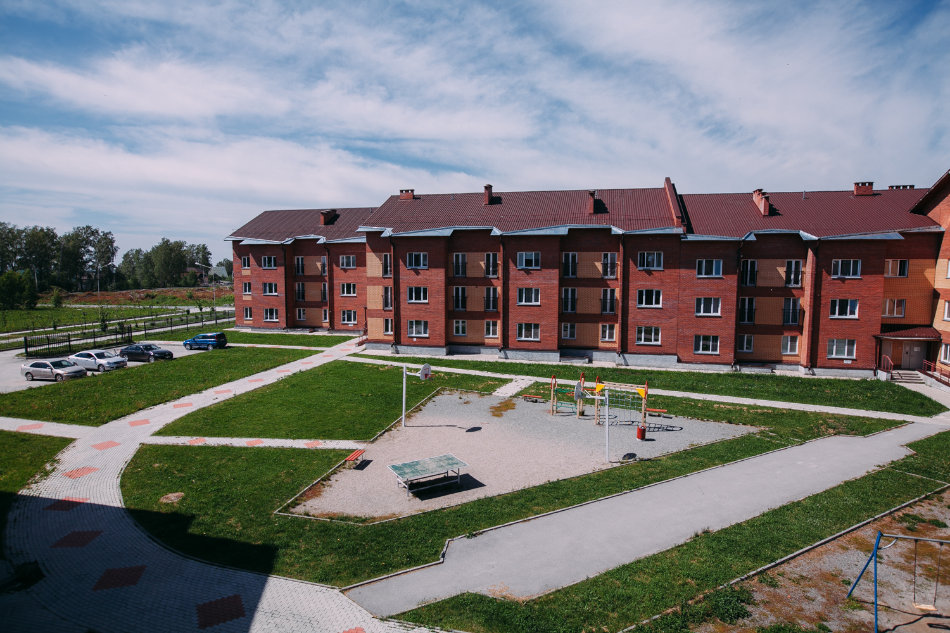
ФОНД НАЁМНОГО ЖИЛЬЯ
Основано
Правительством
Новосибирской
области
ООО «Центр жилищного найма НСО»
НСО, посёлок Ложок
ул. Солнечная
дома 1/1 и 1/2
КВАРТИРНЫЙ ВОПРОС
ПОД КОНТРОЛЕМ
ГОСУДАРСТВА!

Slide 2
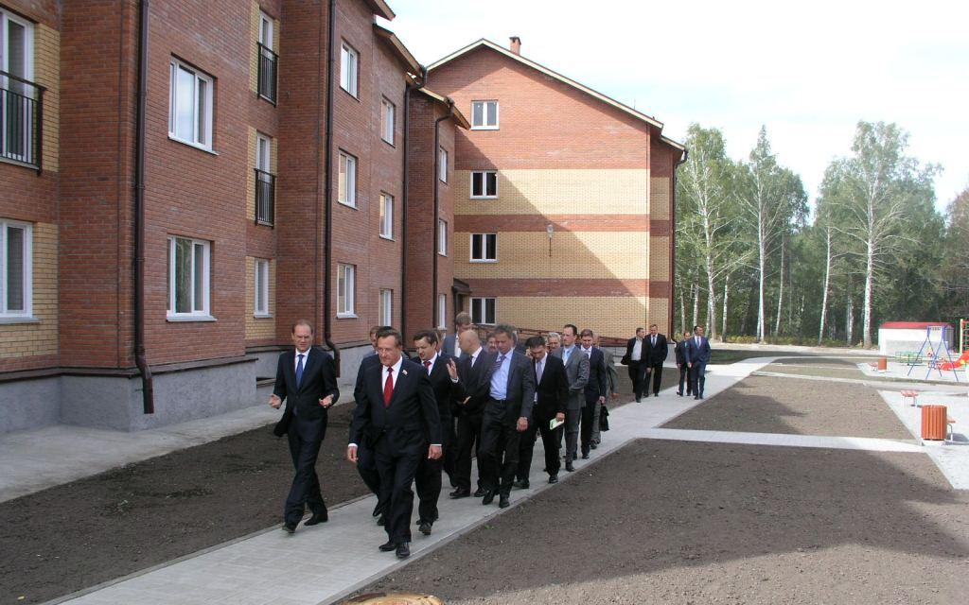
Жилой фонд ООО «ЦЖН»
О ПРОЕКТЕ
В Указе Президента от 7 мая 2012 года №600
«О мерах по обеспечению граждан РФ доступным и комфортным жильем и повышению качества
жилищно-коммунальных услуг» была подчеркнута необходимость развития арендного сектора.
Регионам до января 2013 года поручили обеспечить доступным арендным жильем граждан с невысоким уровнем дохода.
4 сентября 2012 года в НСО был открыт первый жилой комплекс, построенный в рамках проекта по созданию фонда наёмного жилья. Проект разработан Правительством Новосибирской области при участии АО «Агентство по ипотечному жилищному кредитованию» (АИЖК).
Два трехэтажных дома площадью 6 356,2 м²
на 130 квартир возведены рядом с Технопарком Академгородка в поселке Ложок. Первыми корпоративными нанимателями стали сотрудники компаний-резидентов Технопарка и молодые ученые Сибирского отделения Российской Академии наук.
Застройщиком и инвестором стройпроекта выступило АО «НОАИК» (региональный оператор АИЖК в Новосибирской области).
Специальная управляющая компания
ООО «Центр жилищного найма Новосибирской области», ставшая оператором данного наемного жилья, также была организована при участии АО «НОАИК».

Slide 3
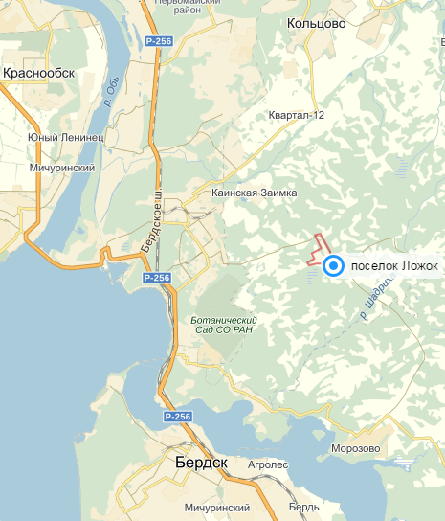
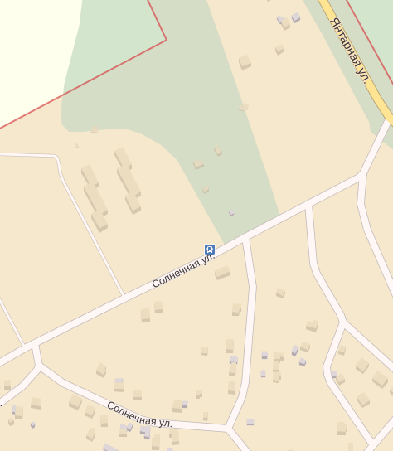
Жилой фонд ООО «ЦЖН»
МЕСТОРАСПОЛОЖЕНИЕ
Барышевский сельсовет
пос. Ложок
ул. Солнечная, 1/1 и 1/2

Slide 4
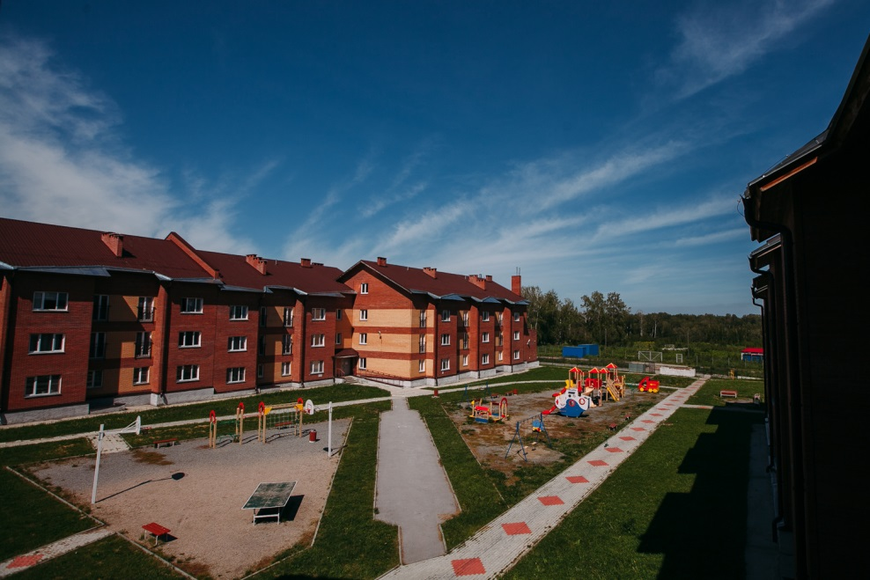
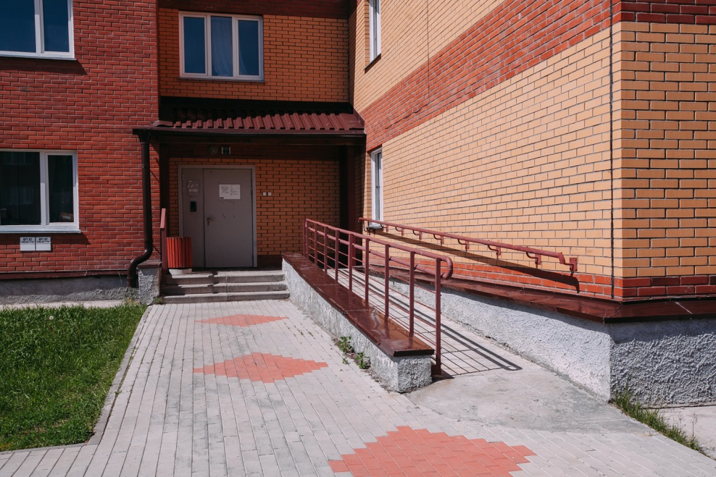
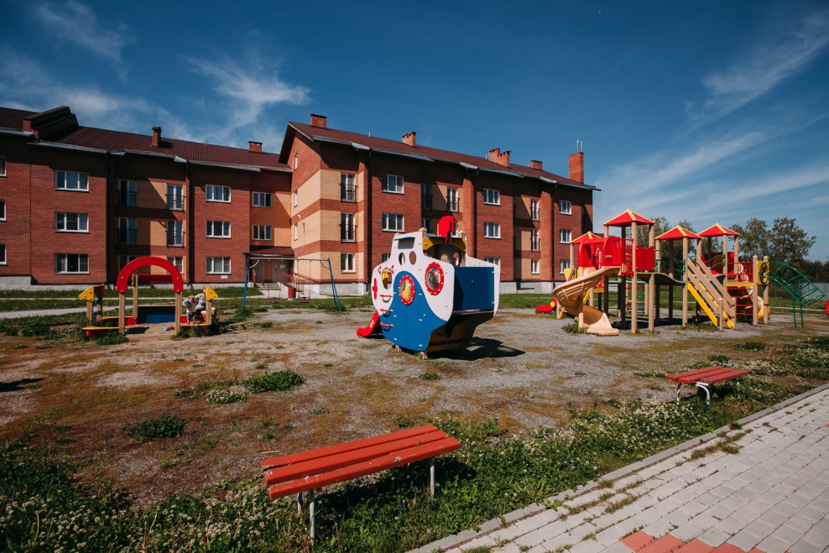
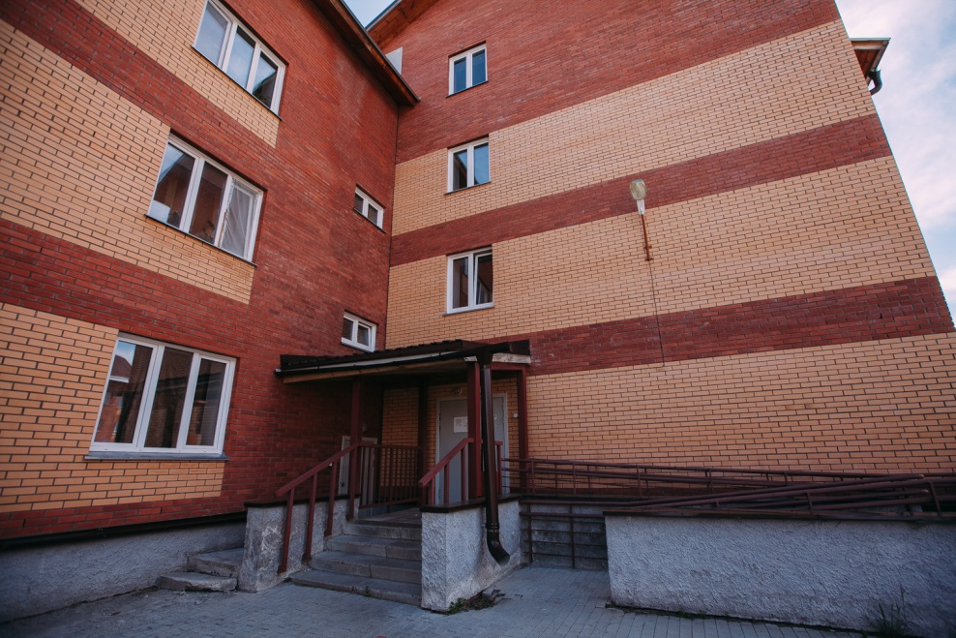
Жилой фонд ООО «ЦЖН»
ВНЕШНИЙ ВИД ДОМОВ

Slide 5
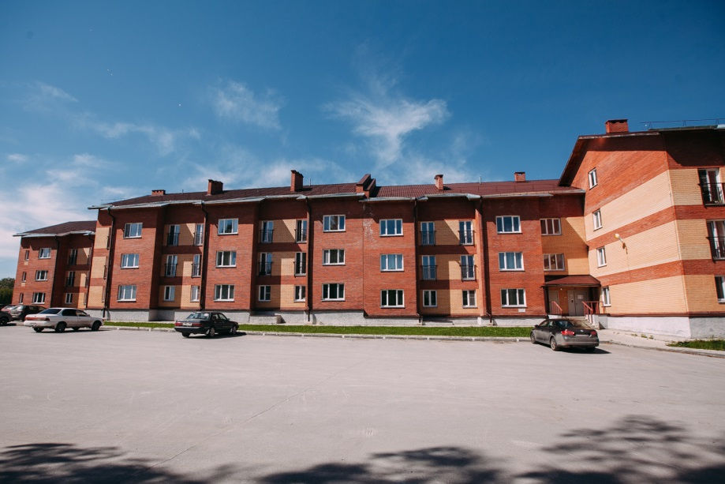
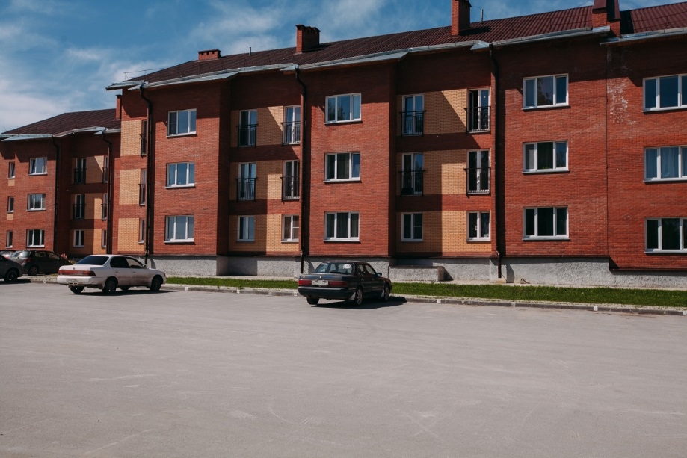
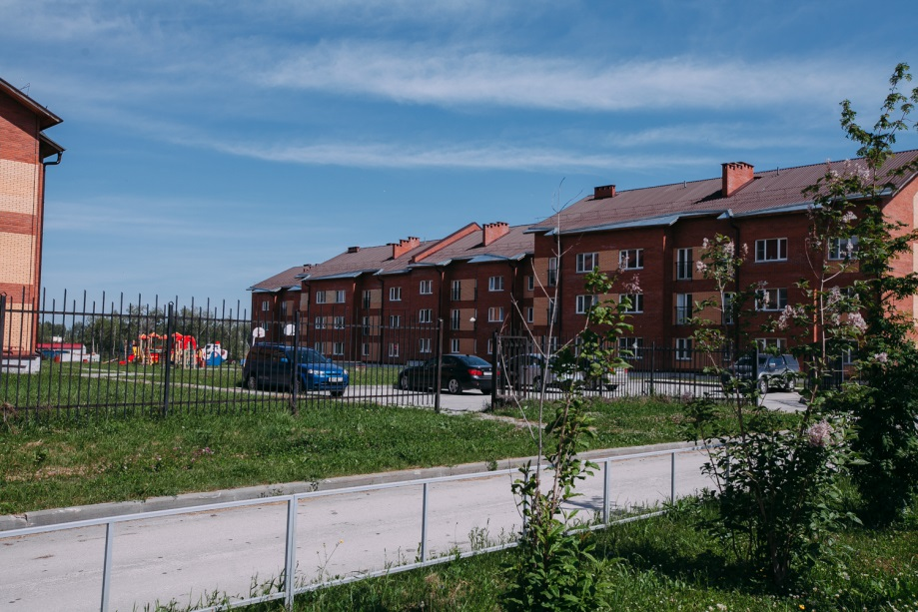
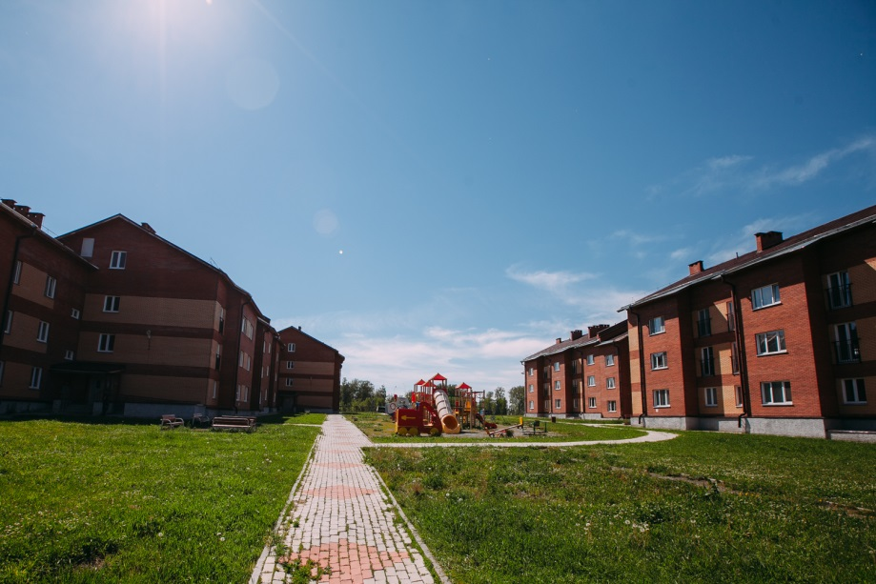
Жилой фонд ООО «ЦЖН»
ВНЕШНИЙ ВИД ДВОРОВ И ПАРКОВОК

Slide 6
Жилой фонд ООО «ЦЖН»
ХАРАКТЕРИСТИКИ ОДНОГО ДОМА
Общая площадь жилого дома | 5408 м²
Общая жилая площадь дома | 3169,2 м²
Общее количество квартир: | 65 3169,2 м²
1-комнатные | 39 1578,8 м²
2-комнатные | 22 1270,5 м²
3-комнатные | 4 319,9 м²
Помещение пристроенной газовой котельной | 29,8 м²

Slide 7
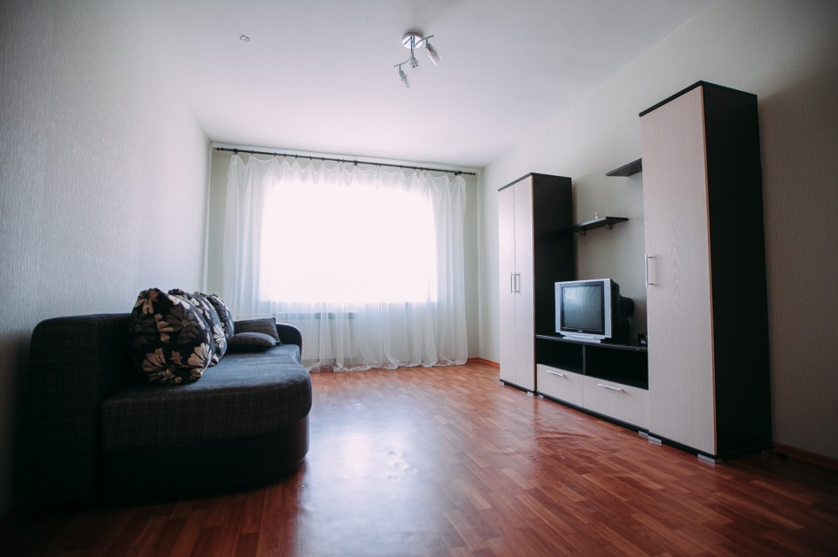
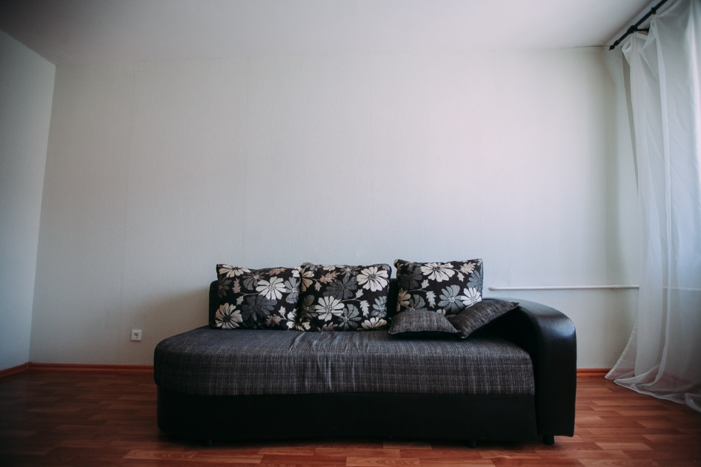
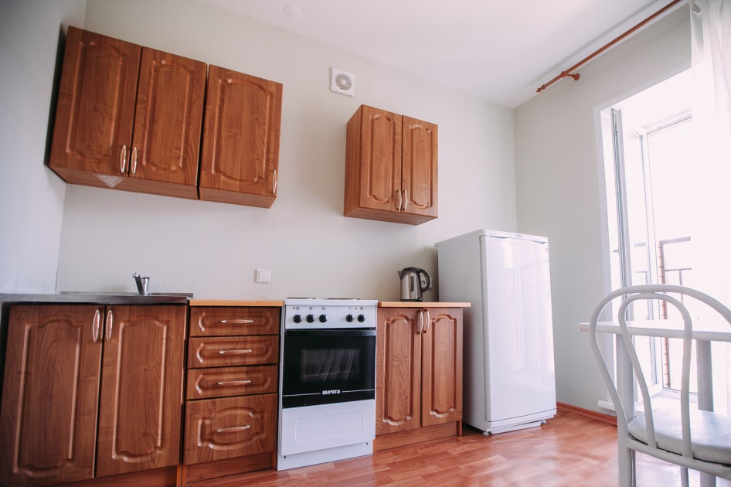
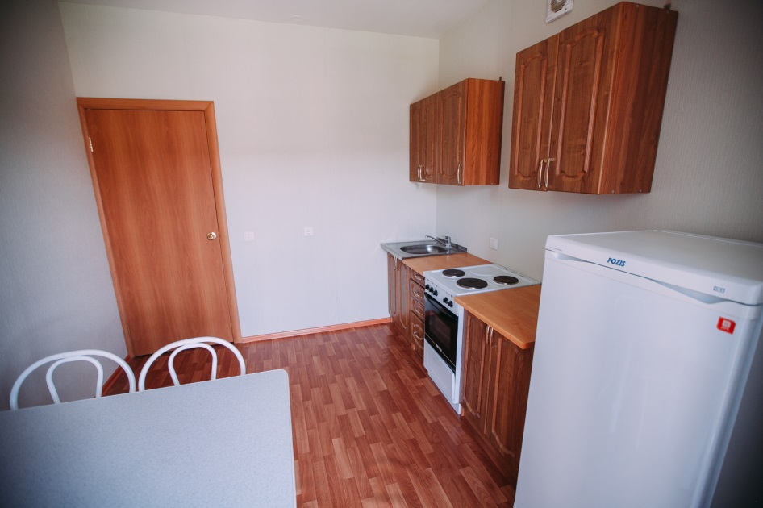
Жилой фонд ООО «ЦЖН»
ВНЕШНИЙ ВИД КВАРТИР

Slide 8
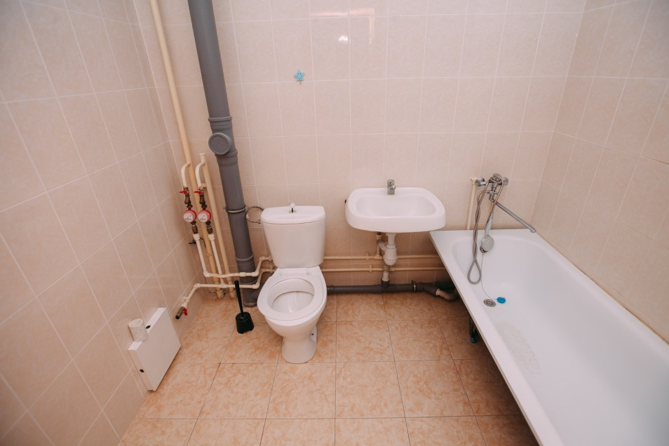
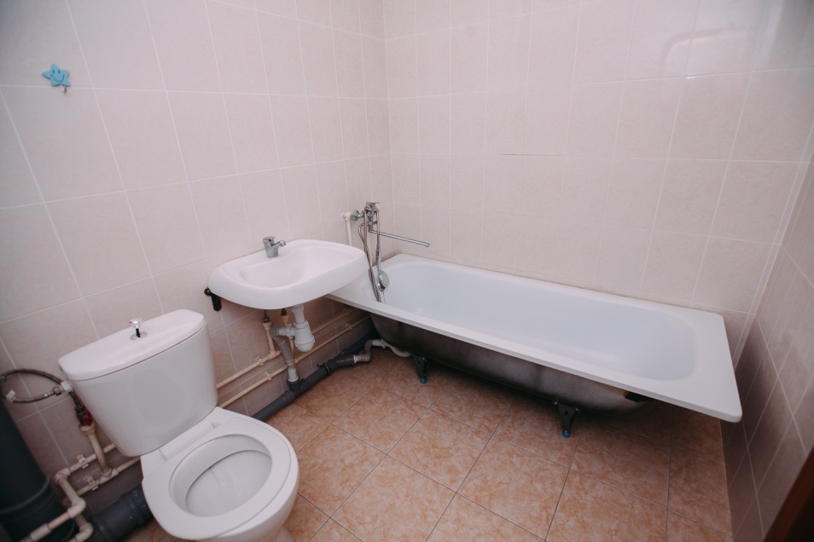
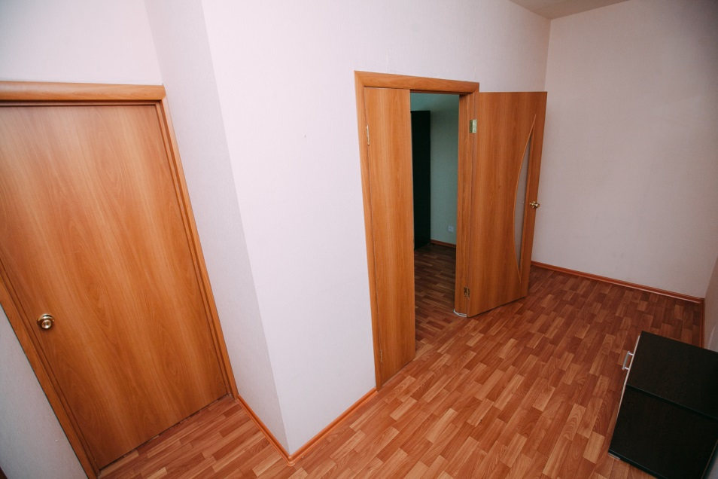
Жилой фонд ООО «ЦЖН»
ВНЕШНИЙ ВИД КВАРТИР

Slide 9
Жилой фонд ООО «ЦЖН»
УСЛОВИЯ АРЕНДЫ
Стоимость найма жилья
1-комнатная – 14 000,00 руб./мес.
2-комнатная – 16 500,00 руб./мес.
3-комнатная – 17 600,00 руб./мес.
Договор найма заключается на срок от 1 года с возможностью продления
Научным работникам, специалистам государственных академий наук компенсация – 50 процентов от фактически оплаченных гражданином платежей
со стороны бюджета Новосибирской области
В каждой квартире
  Прихожая
  Кухня
  Рабочая зона
  Спальное место
  Необходимая мебель
  и бытовая техника для жизни, работы и отдыха
Условия предоставления субсидий даны на сайте minstroy.nso.ru

Slide 10
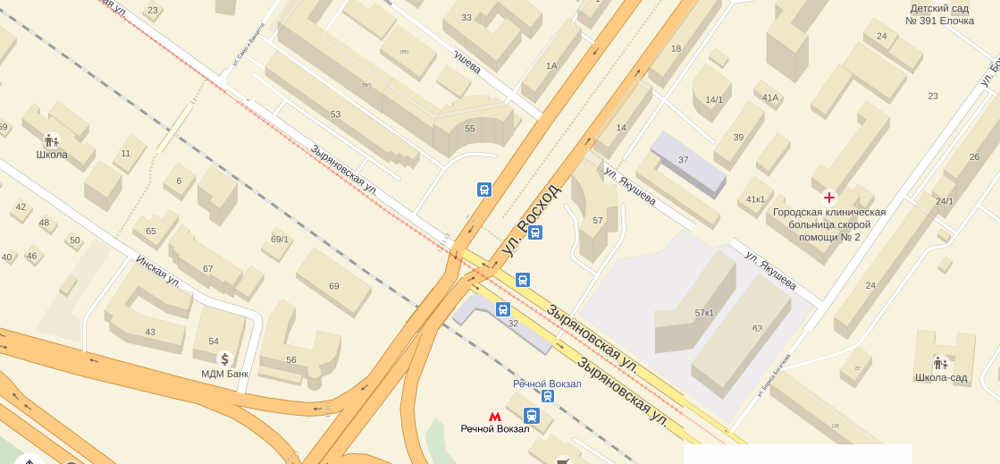
Контакты
ООО «ЦЕНТР ЖИЛИЩНОГО НАЙМА НОВОСИБИРСКОЙ ОБЛАСТИ»
+7 (383) 211 92 45 (доп. 199)
naimnso.ru
+7 (913) 068 64 68
centrnso@mail.ru
630102, г. Новосибирск,
ул. Зыряновская, д.53, оф.312
ЖДЁМ ВАС В ГОСТИ!

